Slide 1
逻辑结构
集合——数据元素间除“同属于一个集合”外，无其它关系
线性结构——一个对一个，如线性表、栈、队列
树形结构——一个对多个，如树
图形结构——多个对多个，如图

Slide 2
第2章 线性表
线性结构
第2章 线性表
第3章 栈和队列
第4、5章 串、数组和广义表
（逻辑、存储和运算）
线性结构的定义：
若结构是非空有限集，则有且仅有一个开始结点和一个终端结点，并且所有结点都最多只有一个直接前趋和一个直接后继。
可表示为：（a₁ , a₂ , ……, a_{n}）

Slide 3
线性结构表达式：（a₁ , a₂ , ……, a_{n}）
线性结构的特点：
① 只有一个首结点和尾结点；
② 除首尾结点外，其他结点只有一个直接前驱和一个直接后继。
简言之，线性结构反映结点间的逻辑关系是 一对一 的
线性结构包括线性表、堆栈、队列、字符串、数组等等，其中，最典型、最常用的是
线性表

Slide 4

第2章 线性表
教学目标
1. 了解线性结构的特点
2.掌握顺序表的定义、查找、插入和删除
3.掌握链表的定义、创建、查找、插入和删除
4.能够从时间和空间复杂度的角度比较两种存储结构的不同特点及其适用场合

Slide 5
教学内容
2.1 线性表的定义和特点
2.2 线性表的类型定义
2.3 线性表的顺序表示和实现
2.4 线性表的链式表示和实现
2.5 顺序表和链表的比较

Slide 6
2.1 线性表的定义和特点
线性表的定义：用数据元素的有限序列表示
（a₁, a₂, … a_{i-1，}a_{i}, a_{i＋1} ，…, a_{n}）
数据元素
线性起点
a_{i}的直接前趋
a_{i}的直接后继
线性终点
n为元素总个数，即表长
下标，是元素的序号，表示元素在表中的位置
n=0时称为
空表

Slide 7
例1 分析26 个英文字母组成的英文表
（ A, B, C, D, …… , Z）
数据元素都是字母; 元素间关系是线性
例2 分析学生情况登记表
学号 | 姓名 | 性别 | 年龄 | 班级
041810205 | 于春梅 | 女 | 18 | 04级计算机1班
041810260 | 何仕鹏 | 男 | 20 | 04级计算机2班
041810284 | 王 爽 | 女 | 19 | 04级计算机3班
041810360 | 王亚武 | 男 | 18 | 04级计算机4班
： | ： | ： | ： | ：
数据元素都是记录; 元素间关系是线性
同一线性表中的元素必定具有相同特性

Slide 8
2.2 线性表的类型定义
  线性表的重要基本操作
1. 初始化
2. 取值
3. 查找
4. 插入
5. 删除

Slide 9
2.3 线性表的顺序表示和实现
线性表的顺序表示又称为顺序存储结构或顺序映像。
顺序存储定义：把逻辑上相邻的数据元素存储在物理上相邻的存储单元中的存储结构。
简言之，逻辑上相邻，物理上也相邻
顺序存储方法：用一组地址连续的存储单元依次存储线性表的元素，可通过数组V[n]来实现。

Slide 10
存储地址
存储内容
元素1
L_{o}
元素2
Lo+m
……..
顺序存储
元素i
Lo+(i-1)*m
……..
元素n
Lo+（n-1)*m
Loc(元素i)=Lo+（i-1)*m

Slide 11
顺序表的类型定义
#define MAXSIZE 100 //最大长度
typedef struct {
ElemType *elem; //指向数据元素的基地址
int length; //线性表的当前长度
}SqList；

Slide 12
线性表的重要基本操作
1. 初始化
2. 取值
3. 查找
4. 插入
5. 删除

Slide 13
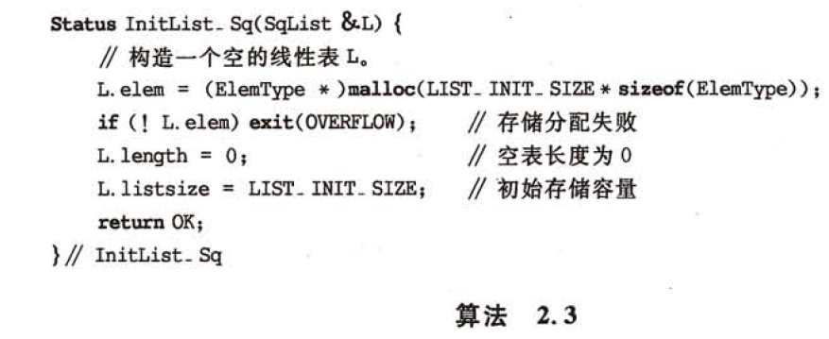
重要基本操作的算法实现
初始化线性表L （参数用引用）
Status InitList_Sq(SqList &L){ //构造一个空的顺序表L
L.elem=new ElemType[MAXSIZE]; //为顺序表分配空间
if(!L.elem) exit(OVERFLOW); //存储分配失败
L.length=0; //空表长度为0
return OK;
}

Slide 14
初始化线性表L （参数用指针）
Status InitList_Sq(SqList *L){ //构造一个空的顺序表L
L-> elem=new ElemType[MAXSIZE]; //为顺序表分配空间
if(! L-> elem) exit(OVERFLOW); //存储分配失败
L-> length=0; //空表长度为0
return OK;
}

Slide 15
补充：几个简单基本操作的算法实现
销毁线性表L
void DestroyList(SqList &L)
{
if (L.elem) delete[]L.elem; //释放存储空间
}
清空线性表L
void ClearList(SqList &L)
{
L.length=0; //将线性表的长度置为0
}

Slide 16
补充：几个简单基本操作的算法实现
求线性表L的长度
int GetLength(SqList L)
{
return (L.length);
}
判断线性表L是否为空
int IsEmpty(SqList L)
{
if (L.length==0) return 1;
else return 0;
}

Slide 17
线性表的重要基本操作
1. 初始化
2. 取值
3. 查找
4. 插入
5. 删除

Slide 18
2. 取值（根据位置i获取相应位置数据元素的内容）
获取线性表L中的某个数据元素的内容
int GetElem(SqList L,int i,ElemType &e)
{
if (i<1||i>L.length) return ERROR;
//判断i值是否合理，若不合理，返回ERROR
e=L.elem[i-1]; //第i-1的单元存储着第i个数据
return OK;
}
随机存取

Slide 19
3. 查找（根据指定数据获取数据所在的位置）
在线性表L中查找值为e的数据元素
int LocateELem(SqList L,ElemType e)
{
for (i=0;i< L.length;i++)
if (L.elem[i]==e) return i+1;
return 0;
}

Slide 20
4. 插入（插在第 i 个结点之前）
1
2
3
4
5
6
7
8
9
25
12
47
89
36
14
25
12
47
89
36
14
25
12
47
89
36
14
25
12
47
89
36
14
25
12
47
99
89
36
14
99插入
  插第 4 个结点之前，移动 6－4+1 次
  插在第 i 个结点之前，移动 n-i+1 次

Slide 21
【算法步骤】
（1）判断插入位置i 是否合法。
（2）判断顺序表的存储空间是否已满。
（3）将第n至第i 位的元素依次向后移动一个位置，空出第i个位置。
（4）将要插入的新元素e放入第i个位置。
（5）表长加1，插入成功返回OK。

Slide 22
【算法描述】
4. 在线性表L中第i个数据元素之前插入数据元素e
Status ListInsert_Sq(SqList &L,int i ,ElemType e){
if(i<1 || i>L.length+1) return ERROR; //i值不合法
if(L.length==MAXSIZE) return ERROR; //当前存储空间已满
for(j=L.length-1;j>=i-1;j--)
L.elem[j+1]=L.elem[j]; //插入位置及之后的元素后移
L.elem[i-1]=e; //将新元素e放入第i个位置
++L.length; //表长增1
return OK;
}

Slide 23
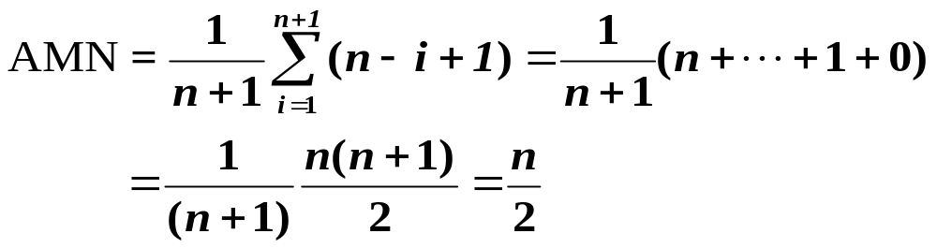
【算法分析】
算法时间主要耗费在移动元素的操作上
若插入在尾结点之后，则根本无需移动（特别快）；
若插入在首结点之前，则表中元素全部后移（特别慢）；
若要考虑在各种位置插入（共n+1种可能）的平均移动次数，该如何计算？

Slide 24
5. 删除（删除第 i 个结点）
1
2
3
4
5
6
7
8
9
25
12
47
89
36
14
25
12
47
36
14
25
12
47
36
14
25
12
47
36
14
删除
  删除第 4 个结点，移动 6－4 次
  删除第 i 个结点，移动 n-i 次

Slide 25
【算法步骤】
（1）判断删除位置i 是否合法（合法值为1≤i≤n）。
（2）将第i+1至第n 位的元素依次向前移动一个位置。
（3）表长减1，删除成功返回OK。

Slide 26
【算法描述】
5. 将线性表L中第i个数据元素删除
Status ListDelete_Sq(SqList &L,int i){
if((i<1)||(i>L.length)) return ERROR; //i值不合法
for (j=i;j<=L.length-1;j++)
L.elem[j-1]=L.elem[j]; //被删除元素之后的元素前移
--L.length; //表长减1
return OK;
}

Slide 27
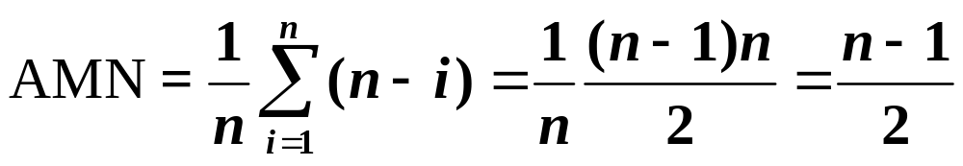
【算法分析】
算法时间主要耗费在移动元素的操作上
若删除尾结点，则根本无需移动（特别快）；
若删除首结点，则表中n-1个元素全部前移（特别慢）；
若要考虑在各种位置删除（共n种可能）的平均移动次数，该如何计算？

Slide 28
查找、插入、删除算法的平均时间复杂度为
O(n)
显然，顺序表的空间复杂度S(n)=O(1)
（没有占用辅助空间）

Slide 29
顺序表（顺序存储结构）的特点
（1）利用数据元素的存储位置表示线性表中相邻数据元素之间的前后关系，即线性表的逻辑结构与存储结构一致
（2）在访问线性表时，可以快速地计算出任何一个数据元素的存储地址。因此可以粗略地认为，访问每个元素所花时间相等
这种存取元素的方法被称为随机存取法

Slide 30
顺序表的优缺点
优点：
  存储密度大（结点本身所占存储量/结点结构所占存储量）
  可以随机存取表中任一元素
缺点：
在插入、删除某一元素时，需要移动大量元素
浪费存储空间
属于静态存储形式，数据元素的个数不能自由扩充
为克服这一缺点
链表

